Slide 1

Ejercicio de Espacio muestral y cálculo de probabilidades
Canica en un laberinto de tubos

Slide 2
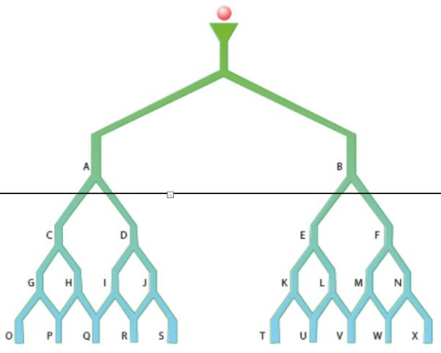
Experimento: canica en un laberinto de tubos
Se deja caer una canica por el orificio superior del siguiente laberinto de tubos.

Slide 3
Experimento: canica en un laberinto de tubos
a) ¿Cuál es la probabilidad de que la canica caiga por el tubo A?

Slide 4
Experimento: canica en un laberinto de tubos
b) ¿Y de que caiga por el B?

Slide 5
Experimento: canica en un laberinto de tubos
c) ¿Cuál es la probabilidad de que la canica caiga por el tubo E?

Slide 6
Experimento: canica en un laberinto de tubos
d) ¿Y por el M?

Slide 7
Experimento: canica en un laberinto de tubos
e) Explica en tu cuaderno por qué la probabilidad de la canica caiga por el tubo R es mayor que la probabilidad de que lo haga por el S.

